Slide 1
รายงานสถิติการนำส่งข้อมูล
สรุปสถิติการส่งข้อมูล

Slide 2
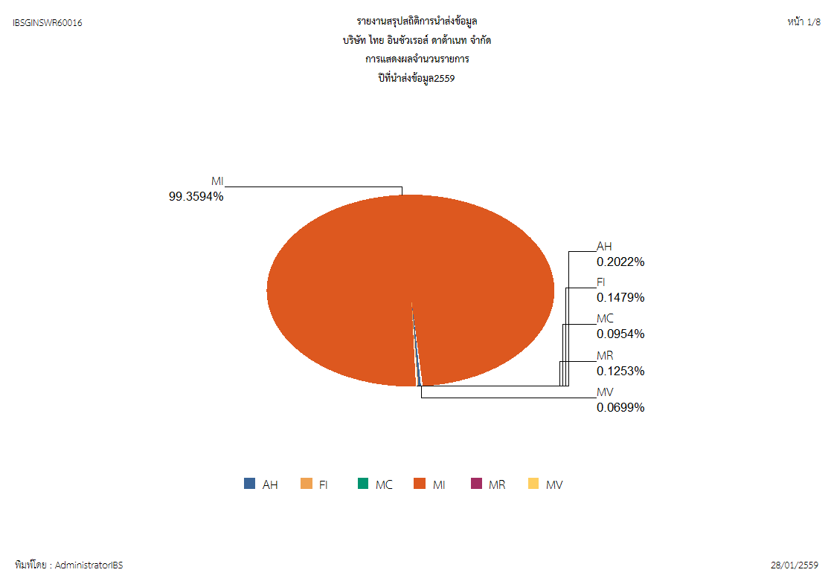
สรุปสถิติการส่งข้อมูล

Slide 3
รายงานสถิติการนำส่งข้อมูล
สรุปสถิติการส่งข้อมูล(ตามช่องทางการส่ง)

Slide 4
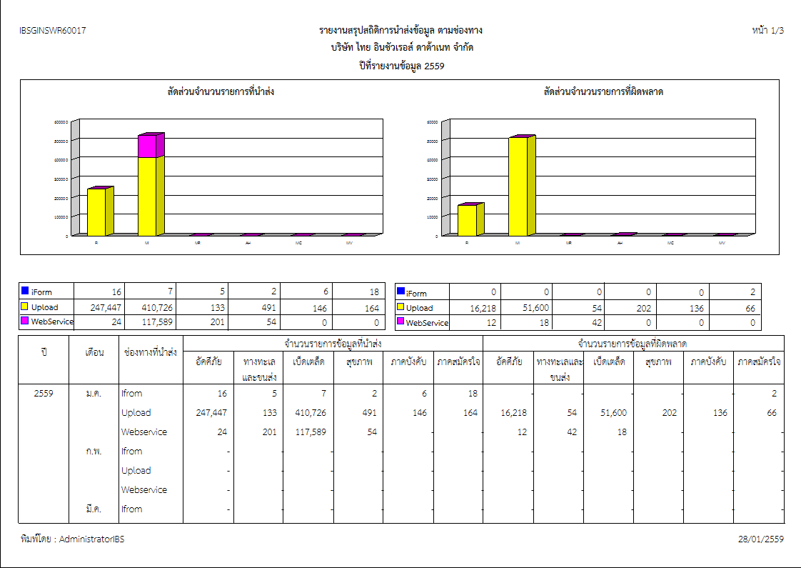
สรุปสถิติการส่งข้อมูล(ตามช่องทางการส่ง)

Slide 5
รายงานสถิติการนำส่งข้อมูล
ประวัติการนำส่งข้อมูล

Slide 6
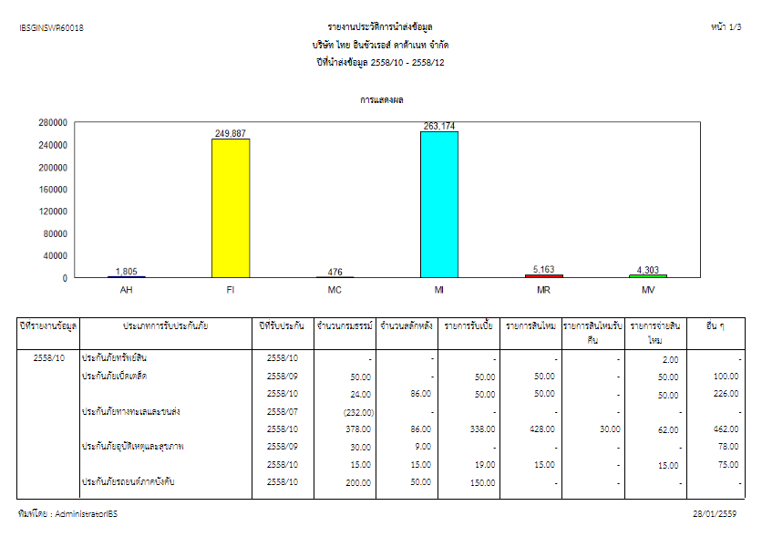
ประวัติการนำส่งข้อมูล

Slide 7
รายงานสถิติการนำส่งข้อมูล
ข้อผิดพลาดในข้อมูลที่นำส่ง

Slide 8
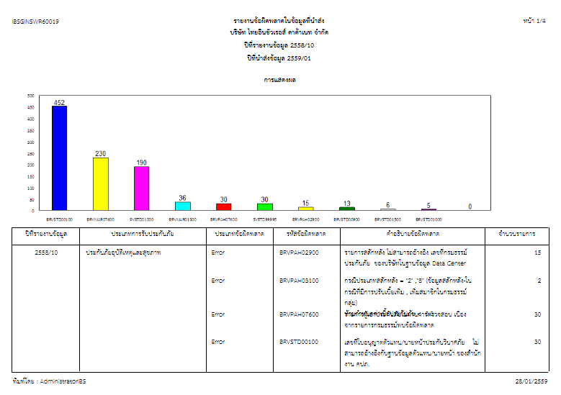
ข้อผิดพลาดในข้อมูลที่นำส่ง

Slide 9
รายงานสถิติการนำส่งข้อมูล
ประวัติการปรับปรุงข้อมูล

Slide 10
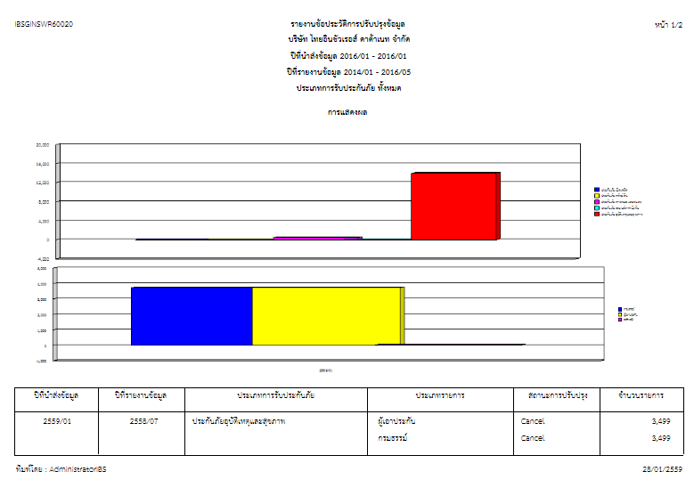
ประวัติการปรับปรุงข้อมูล

Slide 11
รายงานสถิติการนำส่งข้อมูล
ประวัติการปรับปรุงข้อมูล

Slide 12
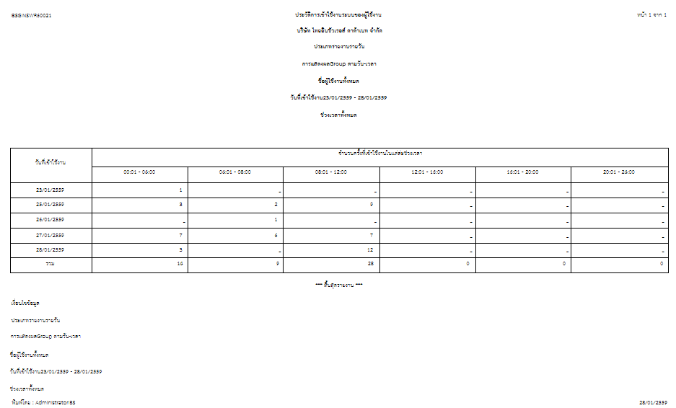
ประวัติการปรับปรุงข้อมูล

